Slide 1





Slide 2

Эрзянь келень урок
Подготовила:
Горбунова Елена Александровна
Учитель эрзянского языка
МБОУ «Теньгушевская СОШ»
Теньгушевского муниципального района
Республики Мордовия
Notes:
2

Slide 3
Уроконь темась:
«Инжекс иень шкатненень»
Notes:
3

Slide 4
Уроконь цельтне:
1. Закрепить знания о временах года;
2. Продолжить работу над составлением простых речевых фраз;
3. Обогащать словарь обучающихся новыми словами;
4.Воспитывать любовь к родной природе, родному краю.
Notes:
4

Slide 5
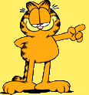
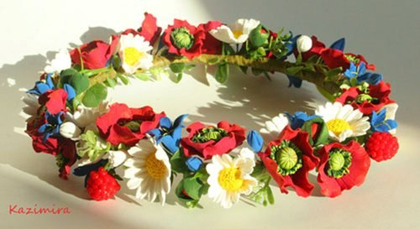
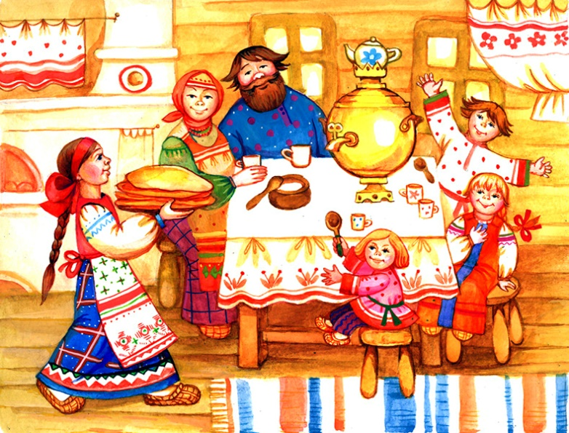

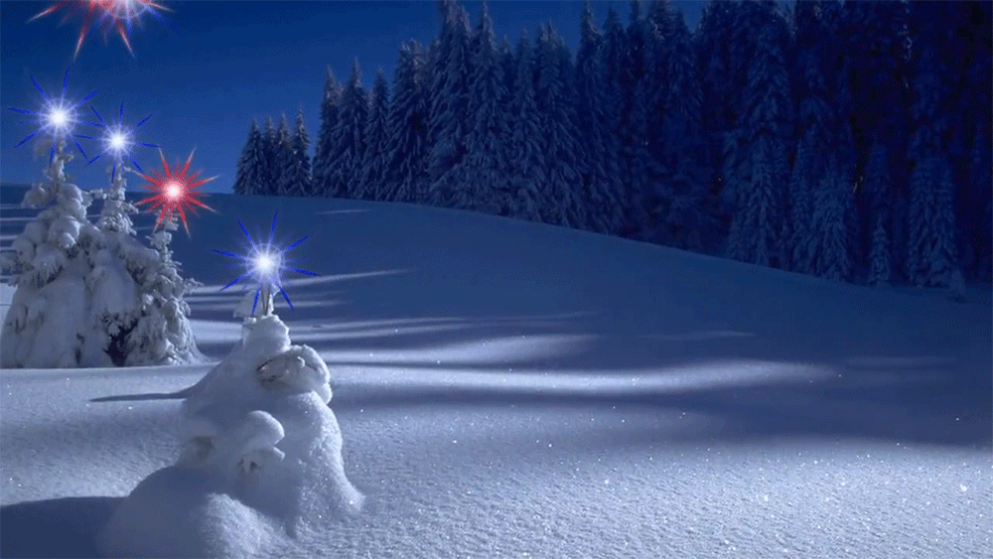
Од вал марто важодема
Каштаз –
венок
Каванямс -
угощать
Норов -
урожай
Вельтявкс -
покрывало

Slide 6
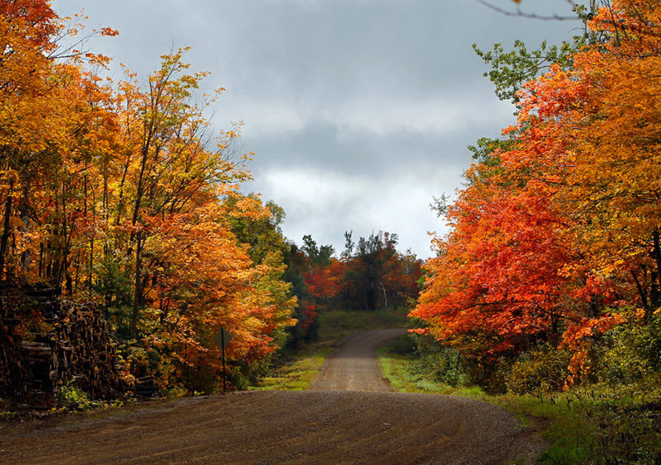
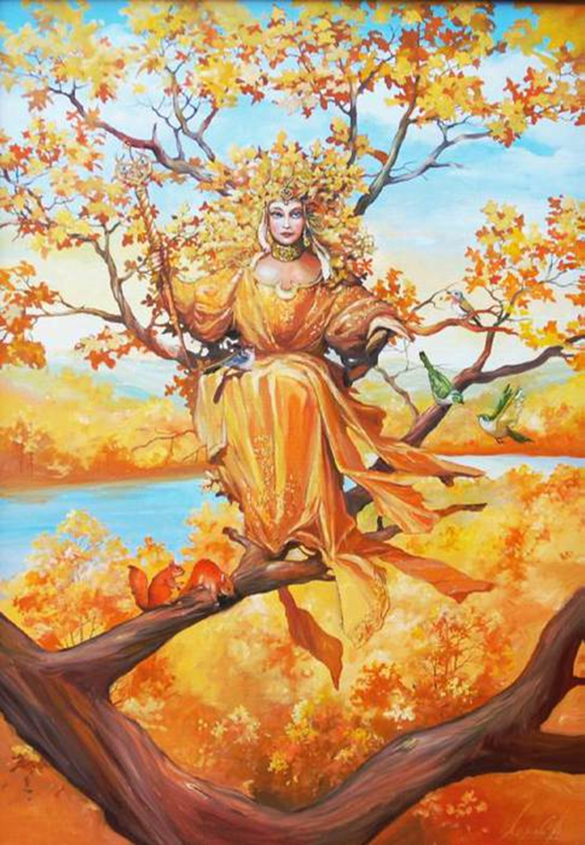



Slide 7


Налксема
«Эрси, а эрси»

Slide 8






Молить пиземеть.
Лопатне ожот.
Чувтотне пижелгадыть.
Чудить чудикерькст.
Нармунтне туить лембе масторов.
Ушосо пси.

Slide 9
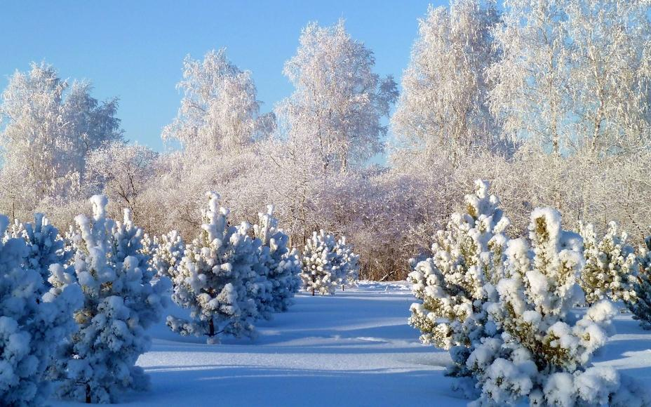
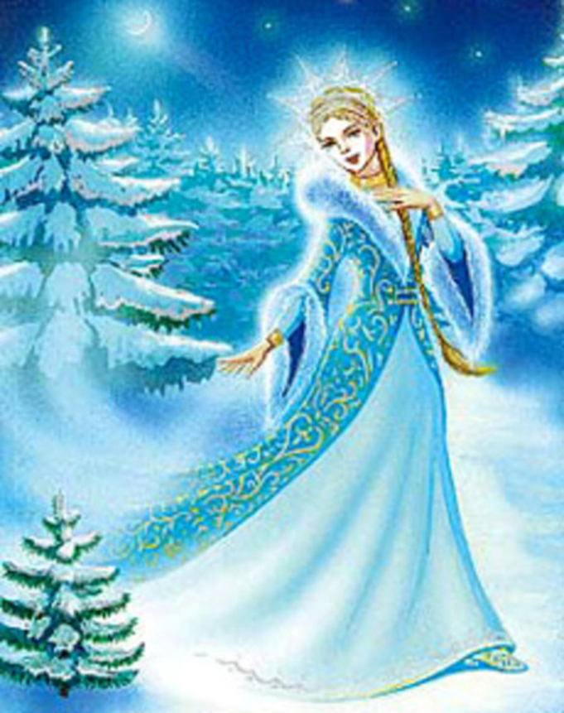


Slide 10
Телеэйловякшамоашокирякстни

Slide 11
Теле/эй/лов/якшамо/ашо/кирякстни

Slide 12
Физкультминутка
Notes:
12

Slide 13


Slide 14

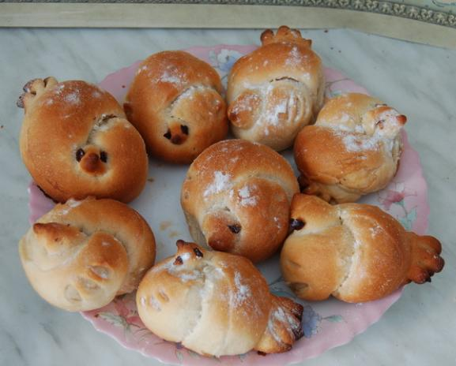


Slide 15
Тундо, тундо!
Сак, сак!
Теле, теле!
Тук, тук!
Лембе пиземне
Кандт, кандт!
Сюпав норов
Макст, макст!
Весна, весна!
Приди, приди!
Зима, зима!
Уйди, уйди!
Теплый дождь
Принеси!
Богатый урожай
Нам дай!

Slide 16

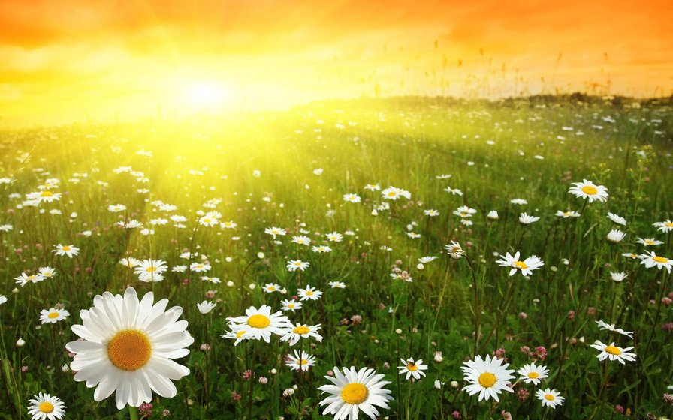

Slide 17
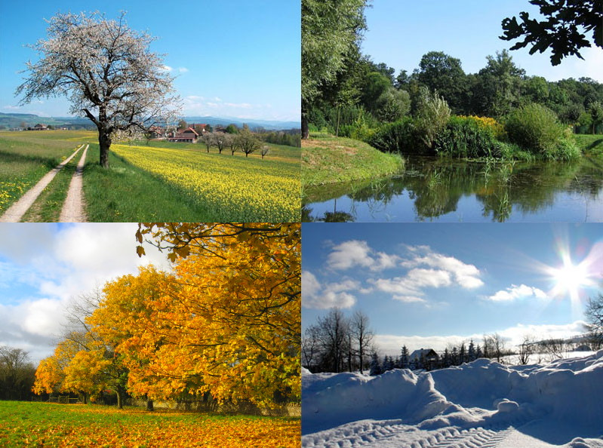

Slide 18

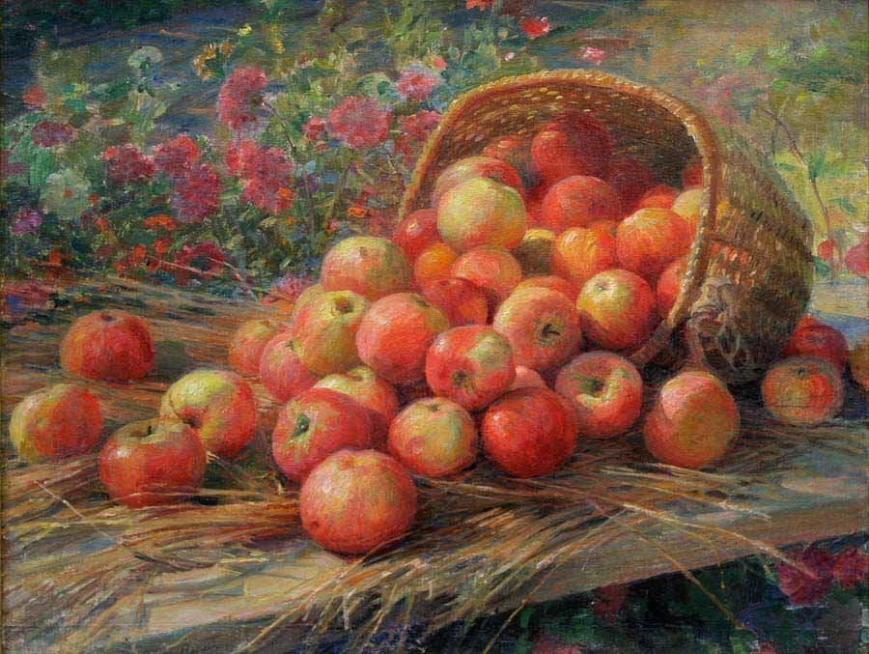


Slide 19
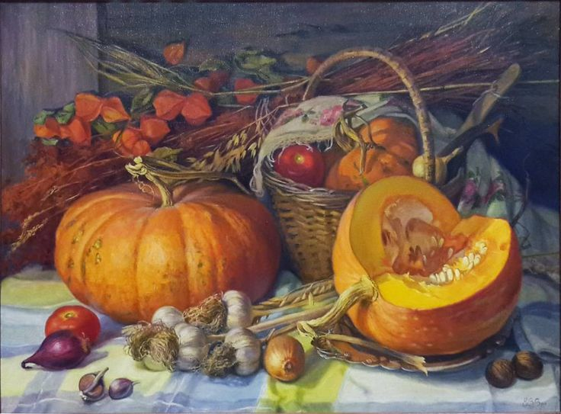

Slide 20
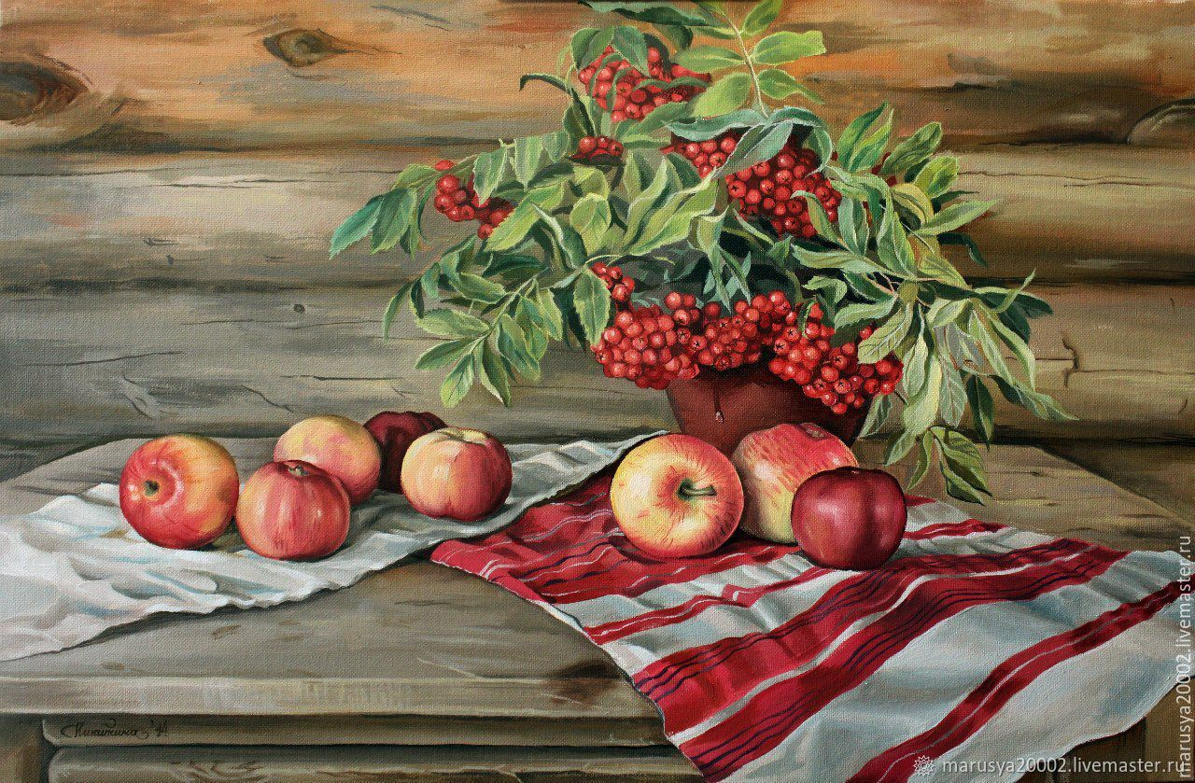

Slide 21
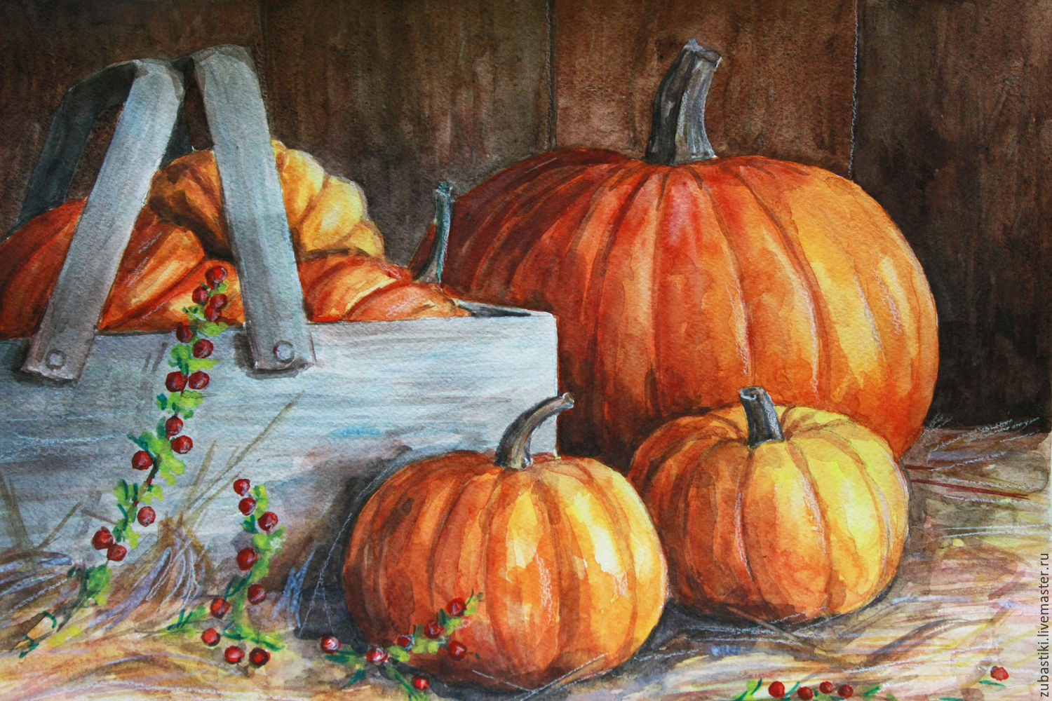

Slide 22
Налксема:
Карминь содамо од валт.
Кортынь иень шкатнеде.
Эсь прям ветинь беряньстэ.
Кунсолынь тонавтыцянть.
Налксинь.
Вадрясто отвечинь.
Notes:
22

Slide 23

Рефлексия
Notes:
23

Slide 24

Вастомазонок!

